Slide 1

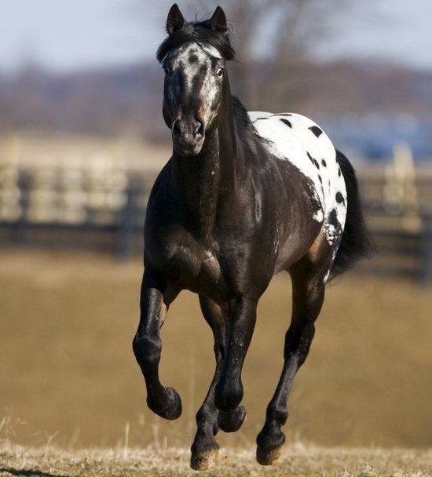
“Appaloosa”
동물자원학과
20639845
김영민

Slide 2


기 원
본 종의 기원에 대해서는 일정하지 않으나, 15세기말에 스페인 사람들과 함께 신대륙에 건너 온 말이라는 것이 가장 확실하다.
이 말은 스페인 · 무스탕이나 남아메리카의 Criollo종과 마찬가지로 들판에 풀어 놓아 어떤 말들은 인디언들이 사육하고, 일부 말들은 야생화 하기도 했다.
Appaloosa종은 발상지의 이름에 유래가 된 아이다호와 팔르스강 부근 일대에 서식하고 있었으며, 북미 인디언의 네즈 · 파스족만이 사육하여, 적절한 교배에 의해 본 종을 고정한 것이지만 미국군에 의해 멸종되었다. 그 후 선발이 계속되어 1938년에 품종으로서 인정되었다.
본 종의 역사적인 배경을 보면 본 종과 같은 특징 있는 반점을 갖고 있는 말이 중국의 당나라(7~10세기)의 그림이나 페르시아의 예술에서, 또 후기 구석기시대에 시작된 프랑스의 뻬슈 · 메르 벽화에 나타나고 있다는 점이다. 따라서 스페인 사람들과 함께한 이 말의 기원은 매우 오래되었다고 할 수 있을 것이다.

Slide 3
특 징
본 종은 목양자의 승용마로, 또는 기예나 오락에도 이용되고 있으나, 본래는 고도의 능력이 요구되는 서커스 등에 알맞은 가치 있는 말이다.
걸을 때 다리를 뻗는 모양은 너무도 멋지며, 도약능력은 평균을 훨씬 뛰어 넘는다. 외모를 보면 체형이 아주 좋고, 머리가 아름다우며 기품이 있다. 희귀한 모색을 갖고 있는 것과 특이한 외모가 잘 조화를 이룬 아름다움이 너무 멋있다.
미국에서 인기있는 유색 품종의 말이다.

Slide 4

* 원산지 : 미국
* 체 고 : 145~155cm
* 체 중 : 400~580kg
* 체 격 : 중등 정도
* 모 색 : 馬에 있는 반점의 색, 밀도 및 모양 등에 의해 6개의 모색으로 나눠진다.
* 기 질 : 온화, 순종적 쾌활함
* 용 도 : 승용마
* 장 점 : 민첩, 지구력이 풍부함.
* 두 부 : 直頭로서 작다. 눈은 크고 빛난다. 귀는 선단이 가늘고 머리모양은 좋은 모양임.
* 목 : 길고 근육이 발달되어 있고, 갈기는 짧고 털이 작다.
* 등부위 : 기갑은 별로 높지 않다. 등은 짧고 수평. 둔부는 근육 충실하며 둥근듯하다. 꼬리 털은 짧고 털이 적다.
* 어 깨 : 길고 경사져 있다.
* 가 슴 : 깊다.
* 사 지 : 뼈 구조가 좋고 근육 발달. 골량이 풍부하며 관절은 크다. 발굽에 무늬가 있다.
* 피 부 : 붉은 색이 드러나는 회색의 반점이 있다

Slide 5
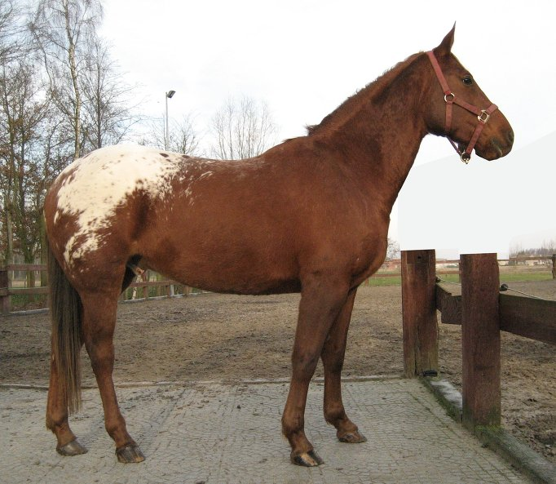
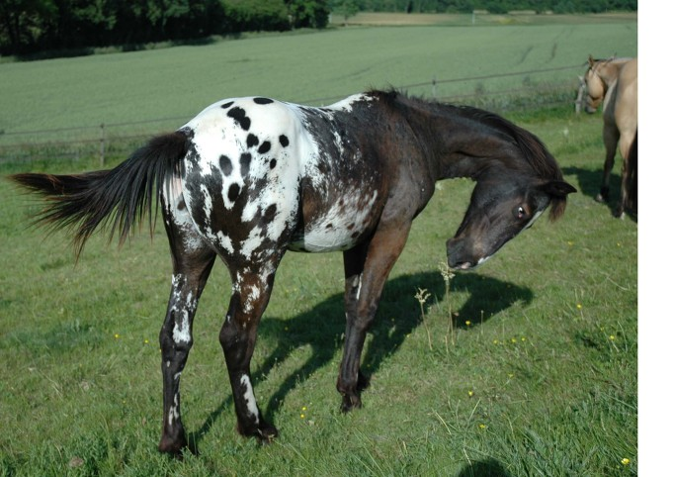
이 말은 몇 가지 분명한 색깔 유형과 일정한 모피 색깔을 갖는다. 어떤 애펄루사
는 희고 큰 반점이 있는 엉덩이를 제외하고 몸전체가 한 가지 색을 띠며 온 몸에
바탕색과 같은 색의 작고 둥근 점들이 흩어져 있다. 그밖에 다른 것들은 한 가지
바탕색에 몸 전체에 흰점 무늬가 있거나 유색 반점이 있는 흰색을 띠기도 한다.

Slide 6
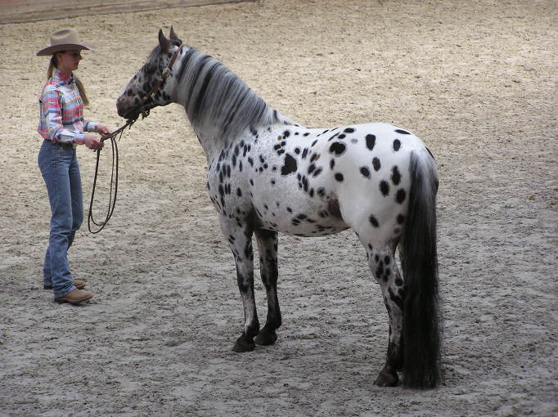
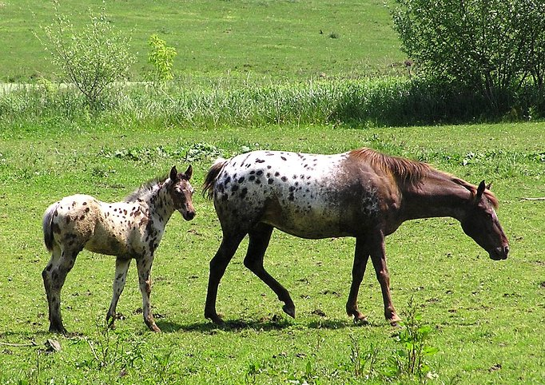

Slide 7
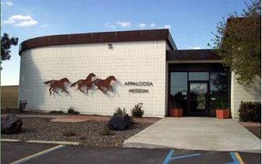
아팔루사 박물관
아팔루사 박물관은 1938년
Appaloosa Horse Club
이 처음 결성된 후 1947년 George Hatley가 사무총장 임명되어 31년 동안 재임하며1975년 아팔루사말의 역사를 알리고 유물의 보관,전시및 학습을 위해 설립된 비영리 재단이다. 1947년 당시 등록된 아팔루사 말이 200여두,회원이 100여명이었으나현재는63만5천두의 말과 33.000명의 회원이 있다. 아팔루사 말은 각종 경기는 물론 승마용으로도 적합한 뛰어난 종이다.

